Slide 1
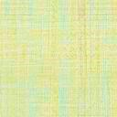
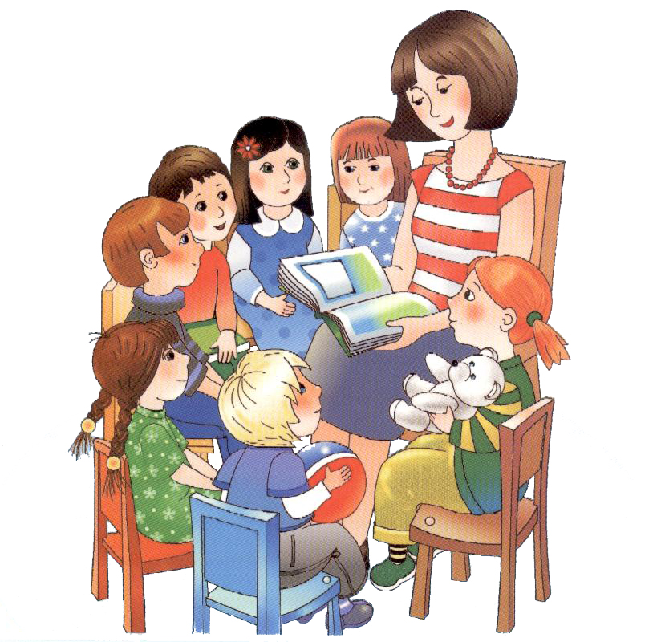
«Использование новых технологий в развитии речи детей дошкольного возраста»
Подготовила воспитатель Селезнева Ирина Федоровна

Slide 2
Технология – это инструмент профессиональной деятельности педагога. Сущность педагогической технологии заключается в том, что она имеет выраженные этапы (пошаговость), включает в себя набор определенных профессиональных действий на каждом этапе, позволяя педагогу еще в процессе проектирования предвидеть промежуточные и итоговые результаты собственной профессионально-педагогической деятельности.

Slide 3
В настоящее время перед педагогами образовательных учреждений стоит важнейшая задача:
создать условия для практического овладения разговорной речью для каждого ребенка, выбрать такие методы и приемы обучения, которые позволили бы каждому воспитаннику проявить свою речевую активность, свое словотворчество.

Slide 4
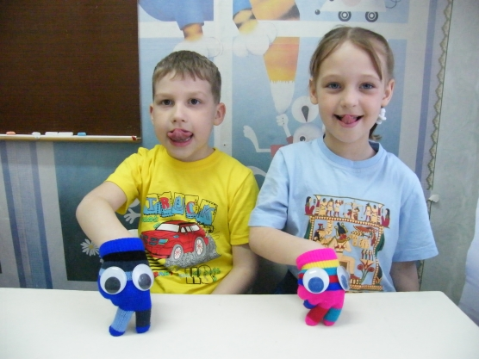
Современные образовательные технологии могут помочь в формировании интеллектуально смелой, самостоятельной, оригинально мыслящей, творческой, умеющей принимать нестандартные решения личности.

Slide 5

В работе с детьми по речевому развитию можно использовать следующие инновационные технологии: синквейн, мнемотаблицы, кинизиологию, биоэнергопластику.

Slide 6
Одним из эффективных методов развития речи ребенка, который позволяет быстро получить результат, является работа над созданием нерифмованного стихотворения, синквейна.
Синквейн используется как метод развития образной речи, позволяющий быстро получить результат. Это не противоречит образовательным и коррекционным программам ДОУ.

Slide 7
При творческом использовании синквейна на занятиях он воспринимается дошкольниками как увлекательная игра. Но нужно помнить, что необходимо составлять синквейн только на темы хорошо известные детьми и обязательно показывать образец.
Дети должны иметь достаточный словарный запас, владеть обобщением, понятиями: слово-предмет, слово -действия, слово-признак. Согласовывать слова в предложении
Составление синквейна используется для проведения рефлексии, анализа и синтеза полученной информации.

Slide 8
Данный метод может легко интегрироваться со всеми образовательными областями, а простота построения синквейна позволяет быстро получить результат.
Когда же начинать знакомство с этим приемом? С детьми старшего возраста
Синквейн с французского языка переводится как «пять строк», пятистрочная строфа стихотворения.

Slide 9
Правила составления синквейна.
• первая строка – одно слово, обычно существительное, отражающее главную идею;
• вторая строка – два слова, прилагательные, описывающие основную мысль;
• третья строка – три слова, глаголы, описывающие действия в рамках темы;
• четвертая строка - фраза из нескольких слов, показывающая отношение к теме;
• пятая строка – слова, связанные с первым, отражающие сущность темы.

Slide 10
Например,
Кто? Кукла
Какая? Красивая, Любимая
Что делает? Стоит, Сидит, Улыбается
Предложение. Моя кукла самая красивая
Ассоциация. Игрушка
Для того чтобы наиболее правильно, полно и точно выразить свою мысль, ребенок должен иметь достаточный лексический запас. Поэтому работа начинается с уточнения, расширения и самосовершенствования словаря.

Slide 11
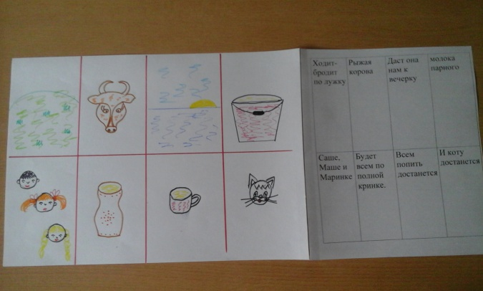
Мнемотаблицы – схемы служат дидактическим материалом при работе по развитию связной речи детей, для обогащения словарного запаса, при обучении составления рассказов, при пересказе художественной литературы, при отгадывании и загадывании загадок, при заучивании стихов.

Slide 12
Использование мнемотаблиц (сенсорно-графических схем) на занятиях по развитию связной речи, позволяет детям эффективнее воспринимать и перерабатывать зрительную
информацию, так как наглядный материал у дошкольников усваивается лучше.
К. Д. Ушинский писал:
«Учите ребѐнка каким-нибудь неизвестным ему пяти словам - он будет долго и напрасно мучиться, но свяжите двадцать таких слов с картинками, и он усвоит на лету».

Slide 13
Мнемотаблицы - схемы составления рассказа - служат дидактическим материалом в работе по развитию связной речи детей. Их используют: для обогащения словарного запаса, при обучении составлению рассказов, при пересказах художественной литературы, при отгадывании и загадывании загадок, при заучивании стихов. Мнемотаблицы особенно эффективны при разучивании стихотворений: на каждое слово или маленькое словосочетание придумывается картинка (изображение) ; таким образом, все стихотворение зарисовывается схематически.

Slide 14
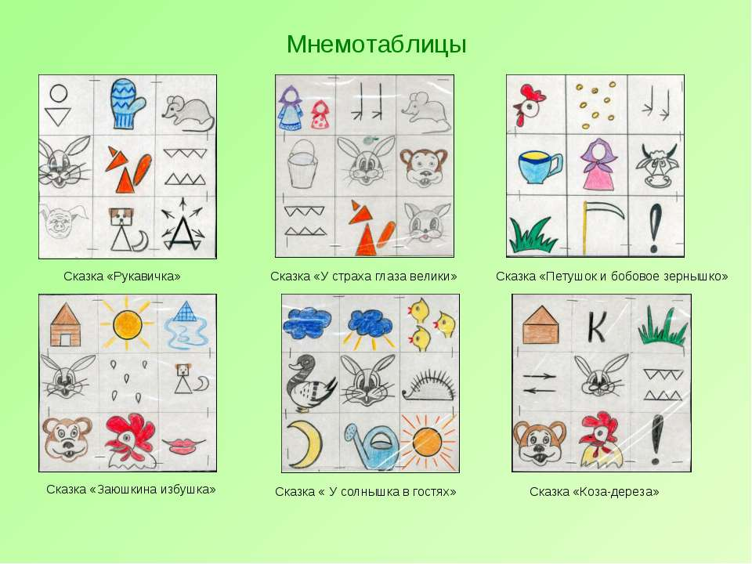
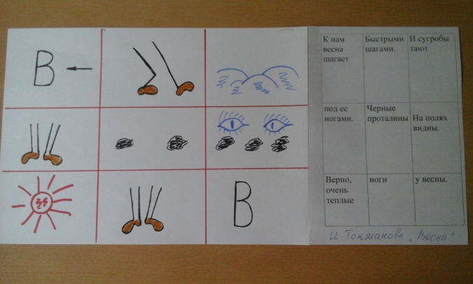

Slide 15
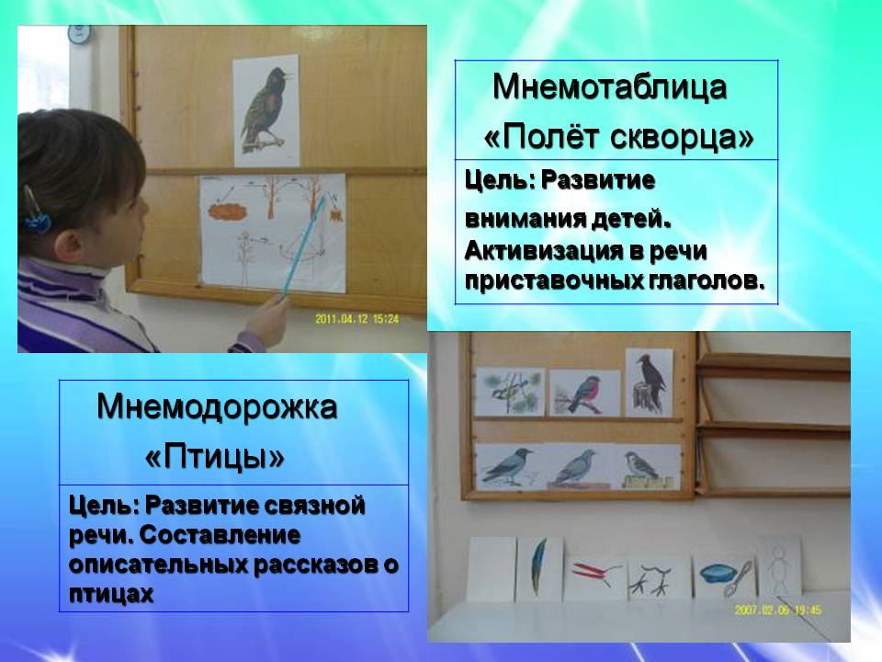
Применение мнемосхем, помогает ребёнку в обогащение связного высказывания.

Slide 16
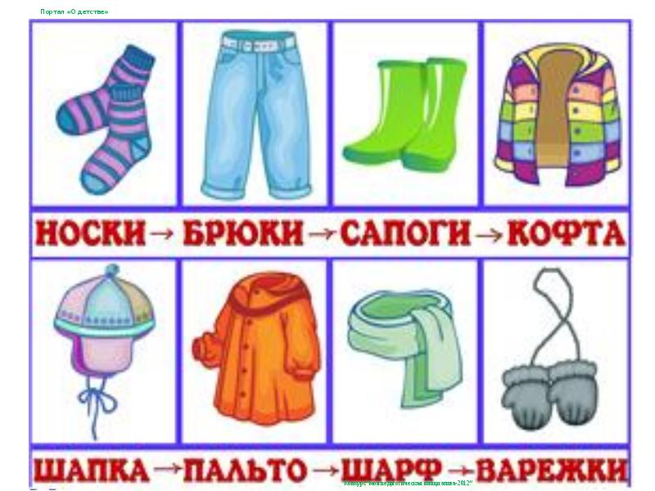
Работать с мнемотаблицами лучше начинать со средней группы. Хотя уже в младшем возрасте используем простейшие схемы одевания, умывания, построения пирамидки и т. д.

Slide 17
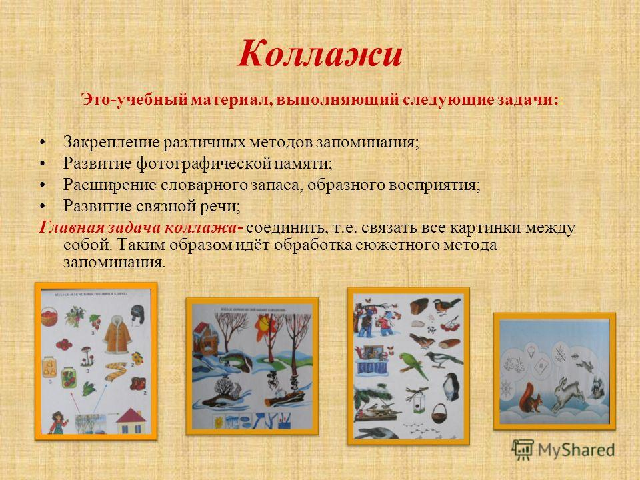
Коллаж (разновидность мнемотаблиц) – это лист картона, где изображены буквы, цифры, геометрические фигуры, различные картинки, но связанные они все между собой одной целью. Цель коллажа – расширение словарного запаса, образного восприятия, развитие устной речи, умения связно говорить, рассказывать

Slide 18
Один из методов является метод кинезиологии. Метод кинезиологии- способствует развитию умственных способностей через определенные двигательные упражнения. Специально организованные упражнения позволяют создать новые нейронные связи и улучшить работу головного мозга, отвечающего за развитие психических процессов. От сформированности полушарий головного мозга, их взаимодействия зависит развитие интеллекта.

Slide 19
Кинезиологические упражнения улучшают определенные виды координации:
- координации периферийного зрения, центрального- периферийного зрения зрение – движение;
-координации руки- глаза улучшают малую моторику и ориентацию в пространстве
- улучшают зрительно- слуховую координацию.
Данные упражнения помогают лучше концентрировать внимание на слухе, а также улучшают чувствительность левой и правой стороны тела.

Slide 20
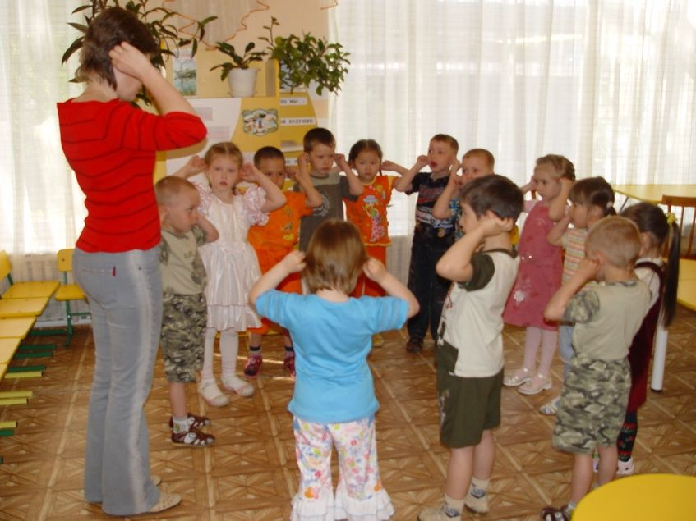
Кинезиологические упражнения органично включаются в пальчиковые гимнастики, которые очень нравятся детям. Дети в игровой форме могут закреплять знания об окружающем мире, что позволит им быть в будущем самостоятельными и самодостаточными, справляться с требованиями, которые ставит перед ними современное общество.

Slide 21
Рекомендуемые упражнения:
Упражнения для развития мелкой моторики
1. “Домик”
Мы построим крепкий дом,
Жить все вместе будем в нем.
Соединить концевые фаланги выпрямленных пальцев рук. Пальцами правой руки с усилием нажать на пальцы левой руки. Отработать эти движения для каждой пары пальцев. (10 раз)
2. “Ладошка”
С силой на ладошку давим,
Сильной стать ее заставим.
Пальцами правой руки с усилием нажать на ладонь левой руки, которая должна сопротивляться. То же для другой руки. (10 раз)

Slide 22
3. “Лезгинка”
Любим ручками играть
И лезгинку танцевать.
Левая рука сложена в кулак, большой палец отставлен в сторону, кулак развернут пальцами к себе. Правая рука прямой ладонью в горизонтальном положении прикасается к мизинцу левой. После этого одновременно происходит смена правой и левой рук в течении 6-8 раз.
4. "Ухо-нос"
Левой рукой взяться за кончик носа, правой - за противоположное ухо, затем одновременно опустить руки, хлопнуть в ладоши и поменять их положение

Slide 23
Глазодвигательные упражнения
1. “Глаз – путешественник”
Развесить в разных углах и по стенам группы различные рисунки игрушек, животных и т. д. Исходное положение – стоя. Не поворачивая головы найти глазами тот или иной предмет названный воспитателем.
2. “Глазки”
Чтобы зоркость не терять,
Нужно глазками вращать.
Вращать глазами по кругу по 2-3 секунды. (6 раз)
3. “Глазки”
Зорче глазки чтоб глядели,
разотрем их поскорее.
Массировать верхние и нижние веки, не закрывая глаз. (1 мин.)

Slide 24
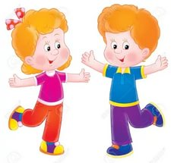
4. “Глазки”
Нарисуем большой круг
И осмотрим все вокруг.
Глазами и выдвинутым языком делать совместные движения, вращая их по кругу (из стороны в сторону).

Slide 25
Что такое биоэнергопластика?
Биоэнергопластика включает в себя три базовых понятия:
«био» — человек как биологический объект;
«энергия» — сила, необходимая для выполнения определенных действий;
«пластика» — плавные движения тела, рук, которые характеризуется непрерывностью, энергетической наполненностью, эмоциональной выразительностью.

Slide 26

Биоэнергопластика – это соединение движений артикуляционного аппарата с движениями кисти руки.
«Чем больше уверенности в движении детской руки, тем ярче речь ребёнка!»
В. А. Сухомлинский
Биоэнергопластика синхронизирует работу полушарий головного мозга, улучшая внимание, память, мышление, речь.

Slide 27
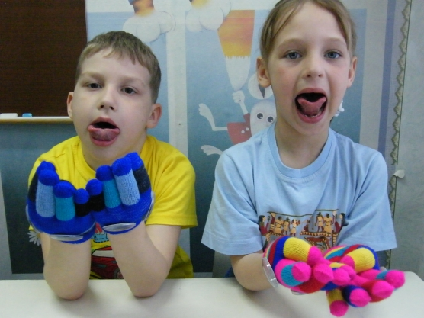
Принцип биоэнергопластики - сопряжённая работа пальцев и кистей рук и артикуляционного аппарата, движения рук имитируют движения речевого аппарата. Комплекс упражнений, согласно принципу биоэнергопластики, способствует развитию подвижности артикуляционного аппарата, что, в свою очередь, оказывает влияние на точность в усвоении артикуляционных укладов.

Slide 28
Преимущества биоэнергопластики:
- оптимизирует психологическую базу речи;
- улучшает моторные возможности ребёнка по всем параметрам;
- способствует коррекции звукопроизношения, фонематических процессов;
- синхронизация работы речевой и мелкой моторики сокращает время занятий, усиливает их результативность;

Slide 29
Примеры артикуляционных упражнений с применением биоэнергопластики:
Все упражнения можно делать сидя или стоя. Основное исходное
положение практически одинаково: голова в положении прямо, губы и зубы сомкнуты, руки согнуты в локтях на уровне груди.
Ручная поза: все упражнения выполняются сначала одной, затем другой рукой, а в завершение двумя вместе.
Темп выполнения – медленный. Постепенно темп выполнения увеличивается. Дети
ориентируются на темп, заданный взрослым, на его счет и образец движения руки.

Slide 30
Фонарики. Расположить ладони перед собой, выпрямив и раздвинув пальцы. Сжимать и разжимать пальцы на обеих руках одновременно, сопровождая движения ртом, открывая и закрывая рот.
Лодочка. Обе ладони поставлены на ребро и соединены «ковшиком», большие пальцы прижаты к ладоням. «Лодочка плывёт», одновременно язычок скользит по губам из одного уголка губы в другой.

Slide 31
Пароход. Обе ладони соединены «ковшиком», все пальцы, кроме больших, направлены в сторону «от себя», а большие пальцы подняты вверх и соединены – это «труба», одновременно двигая руками в стороны, как бы слегка покачивая, прищёлкивать губами.
Речка и рыбка. Выпрямленные ладони прижаты друг к другу. Пальцы направлены в сторону «от себя». Поворачивать сомкнутые ладони вправо и влево, имитируя движение рыбки хвостом, при этом язычок упирается то в одну, то в другую щёку.

Slide 32
Деревья. Расположить кисти рук перед собой, ладонями к себе. Пальцы разведены в стороны и напряжены. Язычок упирается в верхнюю губу. После выполнения упражнения встряхнуть кисти рук, поболтать языком.
Птичка пьёт водичку. Пальцы сложить «щепотью» - это клюв. Не отрывая локоть от стола, «клювом» коснуться стола. Далее – имитировать движения птицы: захватить «воду», поднять «голову», пощелкать клювом при этом губы сделать трубочкой и пошевелить ими.

Slide 33
